Slide 1
영화 관객 수 예측 모형에
SNS데이터 반영의 적합성 분석
학과/학번/이름 | 담당교수
금융경제학과/201310551/오현모 컴퓨터과학과/201000000/천하은 경영학부/201600000/고채영 경영학부/201610639/이지은 경영학부/201600000/서박함 | 맹윤호 교수님

Slide 2








목차
주제 선정
2018.11.25
선행연구 조사
2018.11.30
트위터 크롤링
2018.12.10
의사결정트리
2018.12.14
1차 회의
2018.11.27
크롤링 코드 작성
2018.12.08
2차 회의 및
주제변경
2018.12.11

Slide 3






1. 주제 선정
주제: 창업 아이템선정
필요한 데이터 : 주변 상권 휴폐업 이력 ,지역별 아이템 분포 정도,
상가별 매출액. 인기검색어 테마키워드정보.
수집 및 분석 방안 : 공공데이터포털, 네이버 데이터 랩 활용 등
고채영
주제: 게임 산업 게임 출시 동향 분석
필요한 데이터: 구글 플레이 스토어/앱스토어/pc게임 출시 리스트
수집 및 분석 방안: aos/mmorpg/rpg/아케이드 게임 분야별, 년도별, 분기별
출시 게임 분석 -> 소비자가 원하는 트렌드 분석
이지은

Slide 4





1. 주제 선정
주제 : 서울시 전동휠체어 급속 충전소 실효성 분석
필요한 데이터:
서울시 구별 경계
서울형 지도 태깅 전동 휠체어 급속충전기 정보
서울형 지도태깅 어르신 돌봄시설 정보
서울시 고령자현황 (구별) 통계 서울시 통계정보
수집 및 분석 방안:
공공데이터 포털, 서울시 열린 데이터 광장 등에 공개된 정보이용
R, qlik 등 데이터 시각화 툴을 이용하여 매핑하여 인사이트를
도출하는 데 초점
오현모
주제: 중국 상해 공공자전거 분석
서박함

Slide 5


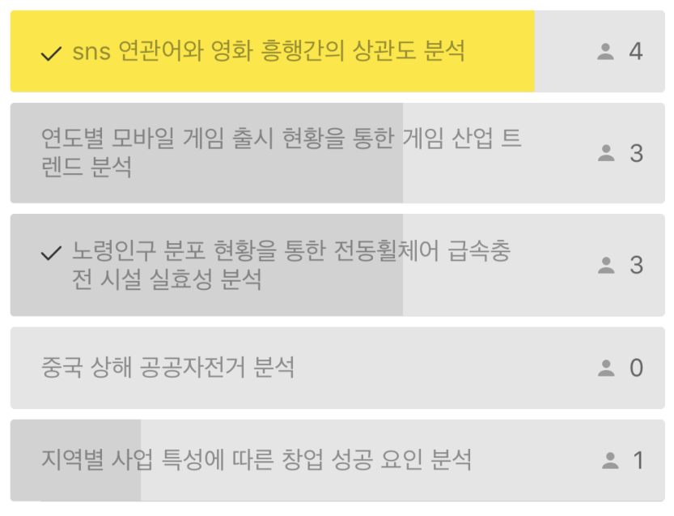

1. 주제 선정
주제: SNS 키워드가 영화 흥행에 끼치는 영향 분석
필요한 데이터:
개봉영화 리스트
영화별 어떤 단어(주인공, 사회이슈, 장르 etc.)와 같이 SNS에서 쓰이는지
영화의 흥행 및 수익
수집 및 분석 방안: SNS이용시 웹크롤링이 필요할 것으로 예상
분석방안은 함께 논의
천하은
투표를 통해 최종 주제 선정

Slide 6


2. 1차 회의
주제: 소셜데이터와 영화흥행도 간의 상관관계 분석
(을 통한 성공적 마케팅 전략 제언)
분석 도구: 파이썬(자료 수집, 예측모델 수립)
R(데이터 정제 및 전처리)
Qlik or tableau(데이터 시각화)
사용 데이터: 소셜데이터 (트위터, 페이스북 등 SNS채널 크롤링)
영화진흥위원회 (누적 관객수, 매출)

Slide 7

2. 1차 회의
코드 작성
우선적으로 소셜데이터 크롤링 시작 – 오현모, 천하은
크롤링할 수 있는 코드가 완성되면 이를 공유하여 팀원 전체가 자료수집
자료 조사
분석 방안 조사 (논문 또는 기타자료) – 고채영, 서박함, 이지은
우리 주제와 같은 선행연구가 많이 시행되었음.
논문 등 에서 어떤 데이터, 어떤 분석 방법을 사용하는지 조사

Slide 8


3. 선행연구 조사
이지은
소비자 오피니언이 영화흥행에 미치는 영향에 관한 연구
– 오피니언 마이닝 응용을 중심으로
분석 단계
‘DAUM영화’에 등록된 2010년 11월부터 2015년 5월까지 국내에서 개봉한 모든 영화의 89,491개의 댓글을 수집
사전처리로 댓글의 기호, 조사, 숫자와 같이 분류에 필요 없는 단어를 제거
분석대상(2012년 1월부터 2014년 12월까지)인 537개의 영화와 관련된 59,044개의 댓글에서 사용된 단어와 감성 단어사전의 단어를 비교하여 극성지수를 계산한 다음 긍정·부정·중립 댓글로 분류
다중회귀분석 모형

Slide 9
3. 선행연구 조사
소비자 오피니언이 영화흥행에 미치는 영향에 관한 연구
– 오피니언 마이닝 응용을 중심으로
분석대상 선정 기준
2012년 1월부터 2014년 12월까지 개봉한 모든 영화가운데 매출액이 30,000,000원 이상, 전국 스크린 수 60개 이상, 관객수 5,000명 이상의 영화를 대상으로 한다.
개봉 스크린 수가 60개가 되지 않거나 전국관객 수가 5,000명 이하의 영화는 네티즌 평점, 댓글의 수가 전무하거나 미미하여 정보원천 변수의 영향력을 분석하기가 어렵고 영화의 유통구조 또한 일반적인 영화들과 다른 점을 보아 소비자 오피니언의 효과를 파악하는데 적절치 못한 자료라고 판단하여 본 연구의 분석대상에서 제외하였다. 71p.

Slide 10
3. 선행연구 조사
소비자 오피니언이 영화흥행에 미치는 영향에 관한 연구
– 오피니언 마이닝 응용을 중심으로
변수 설정
<종속 변수>
개별 영화의 최종 매출액을 로그 변환한 이후 사용
<소비자 측면의 정보원천 변수>
소비자들의 평균 평점(온라인 구전의 방향성)
리뷰의 수(온라인 구전의 규모)
<정보원천 변수의 시점별 영향>
영화개봉 전/후 온라인 구전과 영화흥행의 관계

Slide 11
3. 선행연구 조사
소비자 오피니언이 영화흥행에 미치는 영향에 관한 연구
– 오피니언 마이닝 응용을 중심으로
변수 설정
<제작자 측면의 내재적 통제변수>
개봉 스크린 수
감독과 주연배우의 영향력
배급사 등급
개봉시즌
장르
관람등급
국내 제작 여부

Slide 12
3. 선행연구 조사
이지은
분석 범위 설정
2015년 하반기부터 2018년 상반기까지(3년)
매출액 30,000,000원 이상
전국 스크린 수 60개 이상
관객 수 5000명 이상 → 613개
장르는 액션 or 코미디만 → 127개
기존 연구(배정호 심범준 김병도 2010)에 따라 관람등급 관련 변수는 전체관람가/청소년관람불가/그 외 등급 영화로 장르 관련 변수는 액션(어드벤쳐)/코미디/그 외 장르 영화로 구분하여 분석에 사용하였다. 72p.

Slide 13
4. 크롤링 코드 작성
천하은
오현모
트위터 크롤링
https://github.com/Hyunmo-OH/SMU_Team_project/blob/master/Scraper/%ED%8A%B8%EC%9C%84%ED%84%B0%ED%81%AC%EB%A1%A4%EB%9F%ACver4.py
페이스북 크롤링
https://github.com/Hyunmo-OH/SMU_Team_project/blob/master/facebook%20scraper.py

Slide 14
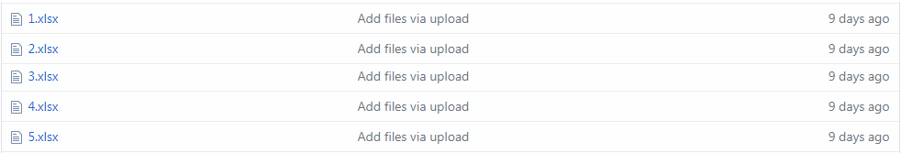
5. 트위터 크롤링
고채영
1. 필터링된 영화 127편 엑셀 파일을 5분할(파일당 22~25편)
오현모 – 1번, 5번
고채영 – 2번
천하은 – 3번
이지은 – 4번

Slide 15
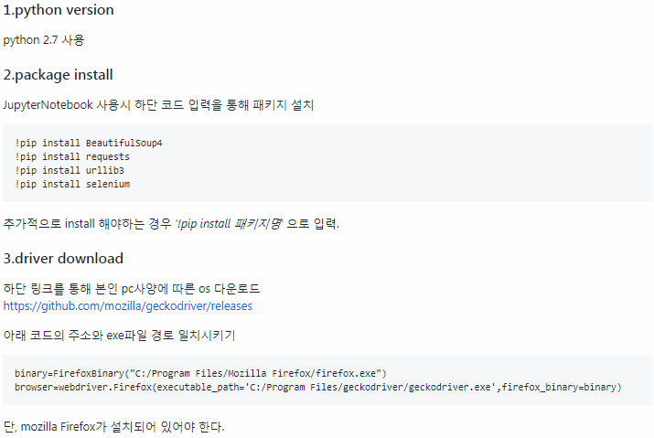
5. 트위터 크롤링
천하은
2. 크롤링 환경설정

Slide 16
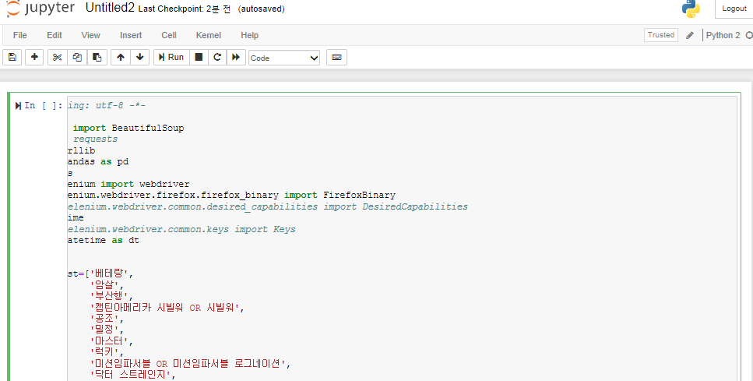
5. 트위터 크롤링
3. 크롤링(파일당 6시간 소요)

Slide 17
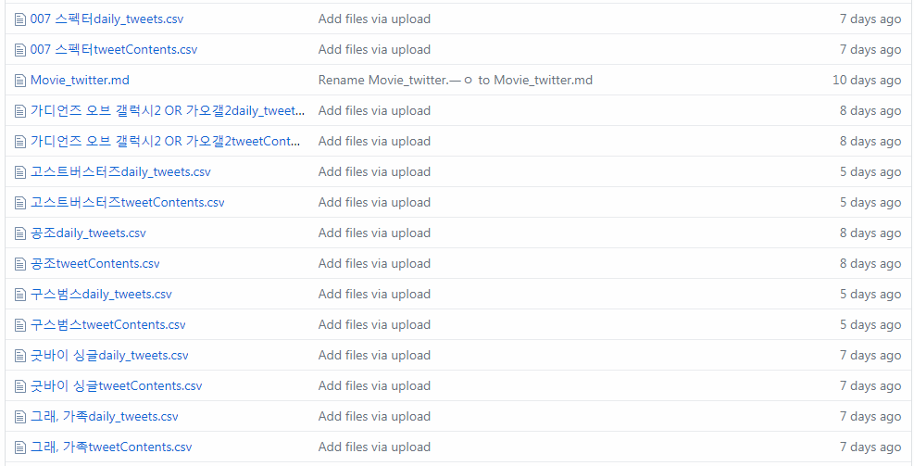
5. 트위터 크롤링
4. 크롤링 결과 취합

Slide 18
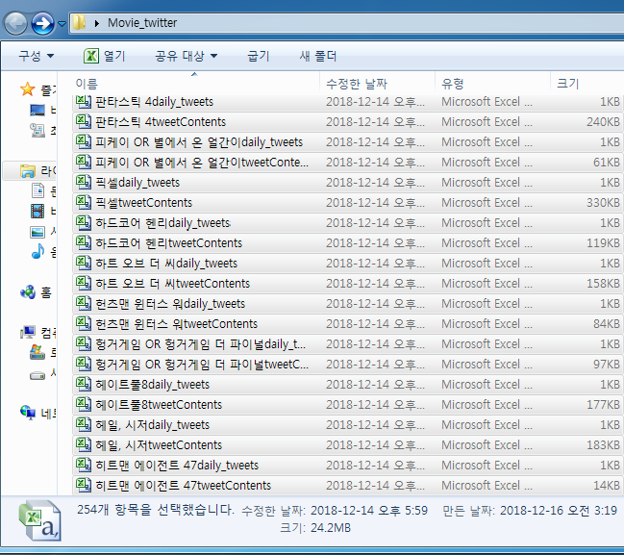
5. 트위터 크롤링
개봉 30일 전후 날짜별
트윗 수
개봉 30일 전후 날짜별
트윗 내용
총 127개 영화 데이터 수집(24.2MB)

Slide 19

6. 2차 회의 및 주제 변경
형태소분석 코드 작성 – 오현모
코딩 결과 유의미한 정보를 찾을 수 없었음.
텍스트 데이터 정량화에 난관…
주제:
영화 관객 수 예측 모형에 SNS데이터 반영의 적합성 분석
데이터:
2015년 이후 개봉한 액션, 코미디 장르의 영화 130여 편의 데이터(한국영화진흥원)
SNS데이터(트위터 자체 수집)
분석툴:
Python

Slide 20
6. 2차 회의 및 주제 변경
코드 작성
어떻게 해서든 텍스트 데이터 정량화 방안 찾기 – 오현모
기존 정량정보를 통한 예측모델 수립, 코드 작성 – 천하은
자료 조사
영화진흥위원회 데이터 참고, 정량변수로 설정할 지표 조사 – 천하은
선행연구 결과에서 개별 변수와 영화 흥행과의 관계 조사 – 이지은

Slide 21
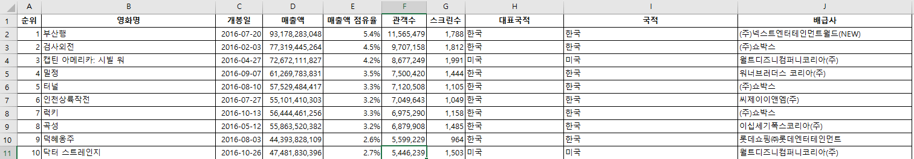
6. 2차 회의 및 주제 변경
영화진흥위원회 데이터 분석
선행연구 결과조사
정량변수 설정
분석 범위 설정
2004~2016년 박스오피스 데이터
개봉월
배급사
스크린 수
국적
양(+) | 음(-) | 관계 없음
개봉 후 평점 개봉 전/후 온라인 댓글의 규모 A급 배급사 영향력 & 스크린 수 중간 등급 국내제작 개봉시기가 성수기 주연배우가 5년간 출연한 영화 수 | 전체관람가 청소년관람불가 | 개봉 전 평점 장르 감독이 5년간 감독한 영화 수
Notes:
관계 없음
1. 개봉 전 평점: 개봉 전 평점은 영화를 관람하지 않은 채 점수를 부여하기 때문에 소비자는 이 지표를 신뢰하지 않음.
2. 장르: 기존 연구들마다 흥행에 영향을 미치는 장르가 다르게 나타남. -> 그 시점에 그 장르가 흥행한 것이지 항상 그런 것은 아님.
3. 감독: 감독은 스크린에 직접 노출 되는 경우가 없어 인지가 낮음. 작품과 작품 사이의 휴식기도 배우에 비해 길다.
양(+)
1. 개봉 후 평점: 실제 경험을 바탕으로 작성된 평가이기 때문에 영화 흥행에 긍정적인 영향을 미침.
2. 온라인 댓글의 규모: 규모가 커질수록 대중들에게 노출되는 횟수가 많아지기 때문에
3. 스크린과 A급 배급사: A급 배급사일수록 많은 스크린을 우선확보하기 때문에
4. 전체관람가 영화와 청소년관람불가 등급의 영화가 그 중간 등급들의 영화와 비교해 유의한 부의 관계를 가짐.
5. 제작국가: 본 연구 분석결과일뿐 항상 그런 것은 아님. 선행연구 결과가 다 다름
6. 성수기: 12월~2월 / 6월~8월
7. 배우: 스크린과 매체를 통해 인지도 높음.

Slide 22

7. 의사결정트리
천하은
의사결정트리
https://github.com/Hyunmo-OH/SMU_Team_project/blob/master/Decision_Tree/decision_tree.py
트리 depth를 어떻게 설정할지
기타변수(배우,평점 등)를 사용할 경우
크롤링과 전처리가 오래 걸린다는 점에 대한 논의 필요
천하은

